Slide 1
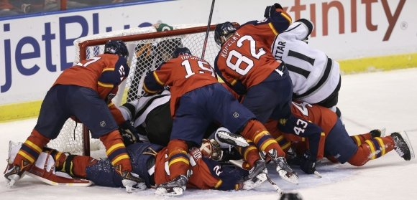
Valná hromada kapitálové obchodní společnosti

Slide 2
Valná hromada x všichni společníci
Osobní x kapitálové společnosti
Rozhodnutí orgánu x dohoda společníků
Svolávání, kvorum pro usnášeníschopnost x přítomnost všech
Rozhodná většina x souhlas všech (většinový princip x jednomyslnost)

Slide 3
Působnost nejvyššího orgánu, její překročení
Taxativně vymezená výčtem v zákoně nebo společenské smlouvě
Zbytková působnost statutární orgán
Překročení působnosti – zdánlivost právního jednání
Pokyny a zasahování do obchodního vedení
Atrakce pravomoci v s.r.o.

Slide 4
Usnesení VH
Rozhodnutí – kolektivním hlasováním přijaté právní jednání
Právní jednání společnosti ne společníků (ti hlasují)
Právní jednání sui generis – nelze aplikovat úpravu právních jednání v OZ až na výjimky (§ 45 ZOK)

Slide 5
Společník jako člen nejvyššího orgánu
Člen kolektivního orgánu
§ 212 OZ – povinnost chovat se čestně a dodržovat vnitřní řád korporace
Jediný společník/akcionář – rozhodnutí v působnosti valné hromady

Slide 6
Svolávání VH v s.r.o.
Jednatel
Jednatel na žádost společníka (alespoň 10%) § 187/1 ZOK
Společník (alespoň 10%) pokud jednatel na žádost nesvolal do 1 měsíce § 187/2 ZOK
Dozorčí rada § 183 – vyžadují-li to zájmy společnosti

Slide 7
Svolavatel v a.s.
Představenstvo
Představenstvo na žádost kvalifikovaného akcionáře (1/3/5%) do 40 dní
Kvalifikovaný akcionář zmocněný soudem podle § 368
Dozorčí rada § 404 – zájmy společnosti, nezvolené představenstvo, představenstvo nejedná.

Slide 8
  VS Praha 7 Cmo 227/2017
  Zmocnit kvalifikovaného akcionáře ke svolání valné hromady může soud toliko k projednání záležitostí, jež náležejí do působnosti valné hromady podle zákona a stanov předmětné akciové společnosti.
  Soud zmocní kvalifikovaného akcionáře ke svolání valné hromady toliko a jen ke konkrétně vymezeným záležitostem, ohledně nichž bylo primárně o svolání valné hromady kvalifikovaným akcionářem požádáno…

Slide 9
Způsob svolávání VH v s.r.o.
§ 184 ZOK
Zasláním pozvánky 15 dní předem na adresu společníka uvedenou v seznamu společníků

Slide 10
Způsob svolávání VH v a.s.
§ 406 ZOK
Svolavatel nejméně 30 dnů přede dnem konání valné hromady uveřejní pozvánku na valnou hromadu na internetových stránkách společnosti a současně ji zašle akcionářům vlastnícím akcie na jméno nebo zaknihované akcie nebo imobilizované akcie v úschově.
Stanovy mohou určit i další požadavky na svolání valné hromady. Stanovy mohou také určit, jakým způsobem bude nahrazeno zasílání pozvánky na adresu akcionáře.
Uveřejněním pozvánky se považuje pozvánka za doručenou akcionářům vlastnícím akcie na majitele. Pozvánka musí být na internetových stránkách společnosti uveřejněna až do okamžiku konání valné hromady.

Slide 11
K nedoručeným pozvánkám
Nejvyšší soud, 29 Odo 1429/2006
  Odeslala-li společnost pozvánku na valnou hromadu doporučeným dopisem společníkům na jejich poslední známou adresu, byl termín a program valné hromady účastníkům oznámen ve … i tehdy, nebyla-li zásilka doručena adresátu z příčin, jež spočívají na jeho straně.
  [pozn. - adresát si pozvánku nevyzvedl na poště]
Nejvyšší soud, 29 Odo 634/2005
  Zašle-li společnost pozvánku na valnou hromadu na adresu akcionáře uvedenou v seznamu akcionářů, o jejíž změnu akcionář nepožádal, doporučeně, učiní podle mínění dovolacího soudu k zajištění práva akcionářů zúčastnit se valné hromady vše, co po ní lze spravedlivě požadovat.
  [pozn. – společník užíval několik adres a nechával si poštu posílat od společnosti na střídavě na různé. Změnu adresy pro seznam akcionářů však neohlásil.]

Slide 12
K nedoručeným pozvánkám
Nejvyšší soud, 29 Cdo 1982/2011
  Nepožádal-li společník společnosti s ručením omezeným, aby společnost poté, co se změnila jeho adresa, promítla tuto změnu do seznamu společníků, ač takovou možnost měl, zanedbal sám ochranu svých práv a takové zanedbání nelze interpretovat v neprospěch společnosti. Neoznámí-li společník změnu v doručovací adrese, je bez významu, zda ostatním společníkům bylo známo, kde se skutečně zdržuje, či nikoli.
  [pozn. – společník a současně jednatel měl v obchodním rejstříku zapsány dvě adresy, doručeno mu bylo na adresu v Rusku, která byla současně zapsána v seznamu společníků. Soud také zmínil, že jde rovněž o porušení povinnosti jednatele při vedení seznamu společníků – změny týkající se vlastní osoby má zapsat bezodkladně ]

Slide 13
K nedoručeným pozvánkám
Nejvyšší soud, 27 Cdo 1725/2017
  Nespočívají-li důvody vadného či pozdního doručení pozvánky na jednání valné hromady společnosti s ručením omezeným (či jejího nedoručení) na straně společníka, je zásadně nutné pochybení při doručování pozvánky přičíst na vrub společnosti; to platí i tehdy, nepochybila-li společnost jakožto odesílatel zásilky obsahující pozvánku, ale jí zvolený provozovatel poštovních služeb.
  [pozn. – adresát „nezastižen“, ve výzvě k vyzvednutí odlišné křestní jméno adresáta]

Slide 14

Náležitosti pozvánky

Slide 15
Náležitosti pozvánky
Musí být pozvánka podepsaná?
Co když svolává kolektivní orgán?
Nejvyšší soud, 35 Odo 755/2005, 13. 12. 2006
  Je stále aktuální podle nové právní úpravy?
  Pozvánka na valnou hromadu či oznámení o jejím konání nejsou právním úkonem.Předsedou valné hromady nemusí být akcionář.
  [pozn. přednášejícího – NS dovozuje z toho, že nejde o právní úkon, že nelze přezkoumávat platnost pozvánky a chybějící podpis tedy nevadí]

Slide 16
Náležitosti pozvánky
§ 407 ZOK pro AS – pozvánka obsahuje
  a) firmu a sídlo společnosti,
  b) místo, datum a hodinu konání valné hromady,
  c) označení, zda se svolává řádná nebo náhradní valná hromada,
  d) pořad valné hromady, včetně uvedení osoby, je-li navrhována jako člen orgánu společnosti,
  e) rozhodný den k účasti na valné hromadě, pokud byl určen, a vysvětlení jeho významu pro hlasování na valné hromadě,
  f) návrh usnesení valné hromady a jeho zdůvodnění,
  g) lhůtu pro doručení vyjádření akcionáře k pořadu valné hromady, je-li umožněno korespondenční hlasování, která nesmí být kratší než 15 dnů; pro začátek jejího běhu je rozhodné doručení návrhu akcionáři.

Slide 17
Náležitosti pozvánky
Nejvyšší soud 27 Cdo 3885/2017
  Ze zdůvodnění návrhu usnesení valné hromady podle § 407 odst. 1 písm. f) z. o. k. by mělo být akcionářům bez vynaložení nepřiměřeného úsilí a času seznatelné, proč představenstvo (popř. jiná osoba svolávající valnou hromadu) navrhuje, aby valná hromada o dané záležitosti rozhodla, a proč se tak má stát navrhovaným způsobem.

Slide 18
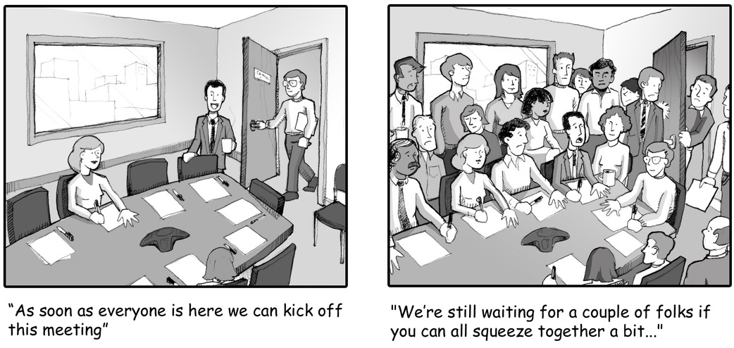
Místo a čas konání VH

Slide 19
Místo a čas konání VH
§ 186/408 ZOK Místo, datum a hodina konání valné hromady se stanoví tak, aby nepřiměřeně neomezovalo právo akcionáře se jí zúčastnit.
Změna místa konání – vyžaduje oznámení způsobem předepsaným pro svolání, jinak vada - Nejvyšší soud, 29 Odo 984/2005

Slide 20
29 Cdo 66/2011 ze dne 18.10.2011
Svolavatelé valné hromady musí určit místo, datum a hodinu konání valné hromady tak, aby základní smysl celé úpravy procesu svolání valné hromady zůstal zachován. Posouzení … závisí na poměrech konkrétní společnosti. Při úvaze o vhodnosti zvoleného místa je významná zejména jeho dopravní dostupnost pro společníky, a to i s ohledem na určené datum a hodinu.
Má-li společnost dva společníky, jednoho se sídlem a druhého s bydlištěm v Brně, je v rozporu se zásadou ochrany minoritních společníků svolat valnou hromadu mimo území České republiky, pokud s tím některý ze společníků nesouhlasí.

Slide 21
29 Cdo 4796/2010 ze dne 23.02.2011
Při posuzování vhodnosti místa konání valné hromady je nutno vzít v úvahu zejména akcionářskou strukturu společnosti a dopravní dostupnost určeného místa.

Slide 22
29 Cdo 4820/2010 ze dne 23.02.2011
Porušení pravidel pro určení místa, data a hodiny konání valné hromady se může dovolávat i akcionář, který se napadené valné hromady zúčastnil.

Slide 23
Vzdání se práva na řádné a včasné svolání
§ 184/3 ZOK a.s.
písemným prohlášením s úředně ověřeným podpisem nebo ústním prohlášením učiněným na valné hromadě. Prohlášení na valné hromadě se uvede v zápisu o jednání valné hromady.
§ 411/2 ZOK a.s.
Bez splnění požadavků tohoto zákona na svolání valné hromady se valná hromada může konat jen tehdy, souhlasí-li s tím všichni akcionáři a určí-li tak stanovy.

Slide 24
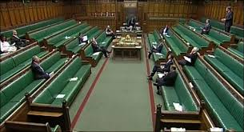
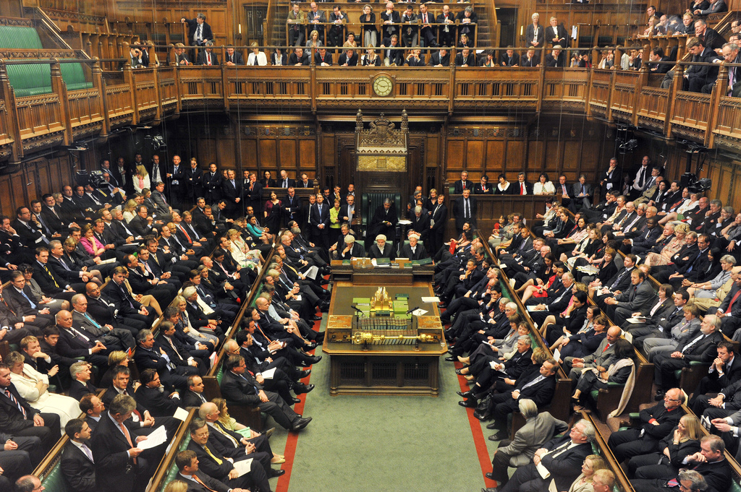
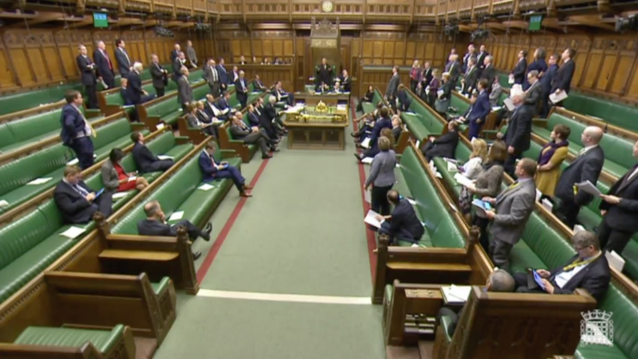
Usnášeníschopnost VH

Slide 25
Usnášeníschopnost
Naplnění kvora jako podmínka pro rozhodování valné hromady
Jednání neusnášeníschopné valné hromady – lze VH například něco oznámit nebo doručit?
Dispozitivnost právní úpravy a její hranice
Změny v počtu přítomných a jejich důsledky?

Slide 26
Společníci, kteří nemohou hlasovat
Nejvyšší soud, 29 Cdo 649/2015
  I v poměrech právní úpravy účinné od 1. 1. 2014 platí, že při posuzování způsobilosti valné hromady činit rozhodnutí se nepřihlíží k hlasům společníků, kteří nemohou vykonávat hlasovací právo, tak, že od celkového počtu hlasů, kterými společníci na valné hromadě disponují, se odečtou hlasy, s nimiž nemůže být vykonáváno hlasovací právo.

Slide 27
Zákonná kvora pro usnášeníschopnost
Osobní společnosti – implikované 100% kvorum (§105 ZOK)
§ 169 SRO – alespoň 50% hlasů
§ 412 AS - více než 30 % hlasů
§ 644 ZOK - družstvo většina všech členů majících většinu všech hlasů

Slide 28
Náhradní zasedání
Akciová společnost § 414, družstvo § 647
Smysl – umožnit rozhodování NO v korporaci, jejíž členové nechodí na zasedání x ochrana před zneužitím
Podmínky pro svolání
  pokud bylo zasedání neusnášeníschopné
  je-li to stále potřebné – možnost diskrece pro svolatele
  svolá bez zbytečného odkladu
  stejný program
Další podmínky v a.s.
  zašle nejpozději do 15 dnů pozvánku
  náhradní valná hromada se musí konat nejpozději do 6 týdnů

Slide 29
Rozhodná většina
Základní nadpoloviční většina přítomných
Kvalifikovaná
Souhlas dotčených společníků
Souhlas všech společníků
Souhlas většiny dotčených akcionářů

Slide 30
Rozhodná většina
Nejvyšší soud 27 Cdo 1951/2018
  I. Je-li pro přijetí usnesení členské schůze (shromáždění delegátů) družstva nutná (prostá či vyšší) většina hlasů počítaná z hlasů přítomných členů (delegátů), znamená to, že hlasy (přítomných) členů družstva (delegátů), které nebyly odevzdány pro návrh usnesení, neovlivní čitatele ve zlomku, jímž se počítá (určuje), zda bylo usnesení přijato potřebnou většinou, ale budou započteny mezi hlasy přítomných členů (delegátů), tedy promítnou se ve jmenovateli uvedeného zlomku. Z řečeného se podává, že zdržení se hlasování (stejně jako odevzdání neplatného hlasu či neodevzdání žádného hlasu) má obdobné důsledky, jako hlasování proti návrhu usnesení.
  II. Stanovy družstva se mohou od tohoto pravidla odchýlit a určit, že se pro účely počítání většiny potřebné pro přijetí usnesení členské schůze (shromáždění delegátů) hledí na ty členy (delegáty), kteří neodevzdali hlasy ani pro, ani proti návrhu usnesení, jako by nebyli (při hlasování o dotčeném návrhu usnesení) přítomni. V takovém případě pak zdržení se hlasování má (může mít) vliv jak na usnášeníschopnost členské schůze (shromáždění delegátů), tak i na počet hlasů, z něhož se počítá většina potřebná pro přijetí usnesení. Zdržení se hlasování má v tomto případě obdobné důsledky, jako by takto hlasující členové (delegáti) před hlasováním o návrhu usnesení opustili prostory, kde se zasedání koná.

Slide 31

Účast na valné hromadě a hlasování

Slide 32
Rozhodný den pro účast na valné hromadě
§ 405 ZOK
Cíl – zjednodušit provádění prezence, omezit „machinace“ s akciemi před a na VH
Určí stanovy nebo předcházející usnesení VH
Není-li určen, jde o den konání valné hromady
Max 30 dní před konáním
Společnosti na evropském regulovaném trhu – vždy sedmý den před konáním

Slide 33
Prokazování se na VH
§ 265/1 ZOK (AS) - Má se za to, že ve vztahu ke společnosti je akcionářem ten, kdo je zapsán v seznamu akcionářů.
  ke dni konání nebo rozhodnému dni
Prokazování opaku – způsobem pro doložení změny společníka nebo akcionáře
Prokazování totožnosti

Slide 34
Počet hlasů
S.r.o. 1 hlas na 1 Kč vkladu
A.s. – náležitost stanov (§ 250 ZOK)
Družstvo – každý člen 1 hlas, možné výjimky podle dalších vkladů
Zvláštní druhy podílů mohou situaci modifikovat (podíly bez hlasovacího práva, více/méně hlasů)

Slide 35
Pozastavení výkonu hlasovacího práva
S.r.o. - § 173 ZOK, a.s. § 426 ZOK
Společník nevykonává hlasovací právo, jestliže
  a) valná hromada rozhoduje o jeho nepeněžitém vkladu,
  b) valná hromada rozhoduje o jeho vyloučení nebo o podání návrhu na jeho vyloučení soudem,
  c) valná hromada rozhoduje o tom, zda jemu nebo osobě, s níž jedná ve shodě, má být prominuto splnění povinnosti, anebo zda má být odvolán z funkce člena orgánu společnosti pro porušení povinností při výkonu funkce, nebo
  d) je v prodlení s plněním vkladové povinnosti nebo se splněním příplatkové povinnosti, a to v rozsahu prodlení.
Zákaz výkonu hlasovacích práv neplatí v případě, že všichni společníci jednají ve shodě.
§ 149/2 – společnost, která nabyla vlastní podíl

Slide 36
Akcionář nevykonává své hlasovací právo
  a) je-li v prodlení se splněním vkladové povinnosti, a to v rozsahu prodlení,
  b) rozhoduje-li valná hromada o jeho nepeněžitém vkladu,
  c) rozhoduje-li valná hromada o tom, zda jemu nebo osobě, s níž jedná ve shodě, má být prominuto splnění povinnosti, anebo zda má být odvolán z funkce člena orgánu společnosti pro porušení povinností při výkonu funkce,
  d) v jiných případech stanovených tímto zákonem nebo jiným právním předpisem.

Slide 37
Hlasování na valné hromadě
Byl přijat volební řád? Určuje něco společenská smlouva?
Vhodný způsob hlasování – umožňuje spolehlivé zjištění výsledků
  Aklamace?
  Veřejné x tajné hlasování?
  Způsob ověřitelný notářem, pokud pořizován NZ
Pořadí hlasování – pozměňovací návrhy, protinávrhy, návrh
Kumulativní x prosté hlasování

Slide 38
Plná moc pro hlasování na VH
§ 168/399/635 ZOK
Společník se zúčastňuje valné hromady osobně nebo v zastoupení. Plná moc musí být udělena písemně a musí z ní vyplývat, zda byla udělena pro zastoupení na jedné nebo na více valných hromadách.

Slide 39
Hlasování per rollam
§ 175/418/652 ZOK
Zasedání se nekoná – statutární orgán rozešle návrh rozhodnutí společníkům, společníci hlasují korespondenčně.
Většina se vždy počítá ze všech společníků
Stačí napsat souhlasím?
Forma veřejné listiny x ověřený podpis

Slide 40
Distanční hlasování
§ 167/2 ZOK s.r.o. § 398/2 a.s.
Připouští-li společenská smlouva hlasování na valné hromadě nebo rozhodování mimo valnou hromadu s využitím technických prostředků,
tak, aby umožňovaly společnosti ověřit totožnost osoby oprávněné vykonávat hlasovací právo a určit podíly, s nimiž je spojeno vykonávané hlasovací právo, jinak se k hlasům odevzdaným takovým postupem ani k účasti takto hlasujících společníků nepřihlíží.
určí společenská smlouva a vždy se uvedou v pozvánce; neobsahuje-li tyto podmínky společenská smlouva, určí je statutární orgán.
Úprava platí i pro korespondenční hlasování

Slide 41
Dodatečný výkon hlasovacího práva
§ 174
  Neurčí-li společenská smlouva jinak, může společník nepřítomný na jednání valné hromady dodatečně písemně vykonat své hlasovací právo, a to nejdéle do 7 dnů ode dne konání valné hromady.
  Hlasuje-li společník postupem podle odstavce 1, platí, že byl při projednávání této záležitosti na valné hromadě přítomen.
Výkladové otázky
  Hlasování pro i proti
  Lze takto zhojit nedostatek usnášeníschopnosti?
  Problémy s pořízením notářského zápisu
  Promítnutí výsledků do veřejného rejstříku

Slide 42
Podíl v SJM a PS
Od 28.2.2017 – nevzniká společná účast kromě bytových družstev
Výjimky? Nabytí oběma manželi? Rozšíření SJM? Podíl nabytý mezi 1.1.2014 a 27.2.2017?
Podílové spoluvlastnictví
Určení správce společného podílu

Slide 43
Zastoupení na valné hromadě
Forma plné moci – písemná, ověřené podpisy. Notářský zápis?
Současná přítomnost zmocněnce i zmocnitele?
Mohu zmocnit více osob ohledně jednoho podílu?
Kolik zmocněnců mohu mít?
Postavení „důvěrníka“ (§ 168 odst. 3 a § 399 odst. 2 ZOK)

Slide 44
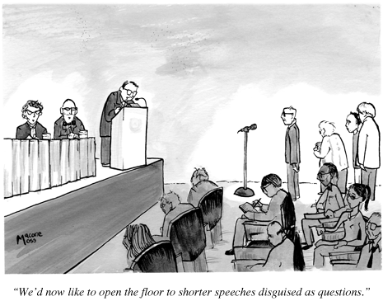
Právo na informace

Slide 45
Právo na informace
Na co je možné se ptát? Informace x vysvětlení
Kdy je možné se ptát?
Důvody pro odmítnutí – příklad a.s. § 359
  a) poskytnutí by mohlo přivodit společnosti nebo jí ovládaným osobám újmu,
  b) jde o vnitřní informaci nebo utajovanou informaci, nebo
  c) je požadované vysvětlení veřejně dostupné.
Souhrnná odpověď
Dodatečné sdělení do 15 dnů

Slide 46
Právo na informace
Nejvyšší soud 27 Cdo 2708/2018
  Společníkovi s ručením omezeným zákon garantuje širší právo na informace, než jaké má společník akciové společnosti coby typické kapitálové společnosti. Společníci společnosti s ručením omezeným je mohou (na rozdíl od akcionářů) vykonávat i mimo zasedání valné hromady a nejsou vázáni pořadem jednání takového zasedání (srov. v poměrech akciové společnosti tzv. právo na vysvětlení dle § 357 odst. 1 z. o. k.). Jednatelé společnosti s ručením omezeným nemohou odmítnout poskytnutí informace jen proto, že by její zpřístupnění společníkovi mohlo způsobit společnosti či jí ovládaným osobám újmu [srov. v akciové společnosti § 359 písm. a) z. o. k.]. Důvod pro odmítnutí požadované informace naplní ex lege toliko skutečnosti uvedené v § 156 odst. 1 z. o. k. Společníkovi společnosti s ručením omezeným pak zákon zakládá i právo nahlížet do dokladů společnosti a kontrolovat údaje v nich obsažené; akcionáři takové právo zákon nedává.

Slide 47
Volba funkcionářů VH
Pro s.r.o. § 188
Volí se přímo na valné hromadě
Předseda, pokud není zvolen – svolavatel
Zapisovatel – pokud není zvolen, určí svolavatel
Pro a.s. § 422 navíc ověřovatele zápisu a osobu nebo osoby pověřené sčítáním hlasů

Slide 48
Zápis z valné hromady
Notářský zápis
  O právním jednání podle § 63 NotŘ
  O osvědčení rozhodnutí orgánu PO podle § 80a a násl. NotŘ
  O osvědčení průběhu valné hromady podle § 77 NotŘ
Běžný zápis
  Pořizuje zapisovatel, není-li zvolen, určí jej svolavatel
  V a.s. ověřovatel zápisu, jinde fakultativní
  Podepisuje předseda, zapisovatel a ověřovatel, pokud zvolen
  Listina přítomných
  Podepisují účastníci, zpravidla i členové orgánů a hosté
  Příloha zápisu

Slide 49
Náležitosti zápisu
Zápis obsahuje alespoň (platí pro AS - § 423 ZOK)
a) firmu a sídlo společnosti,
b) místo a dobu konání valné hromady,
c) jméno předsedy, zapisovatele, ověřovatelů zápisu a osoby nebo osob pověřených sčítáním hlasů,
d) popis projednání jednotlivých záležitostí zařazených na pořad valné hromady,
e) usnesení valné hromady s uvedením výsledků hlasování a
f) obsah protestu akcionáře, člena představenstva nebo dozorčí rady týkajícího se usnesení valné hromady, jestliže o to protestující požádá.
Přílohy - předložené návrhy, prohlášení a listina přítomných.

Slide 50
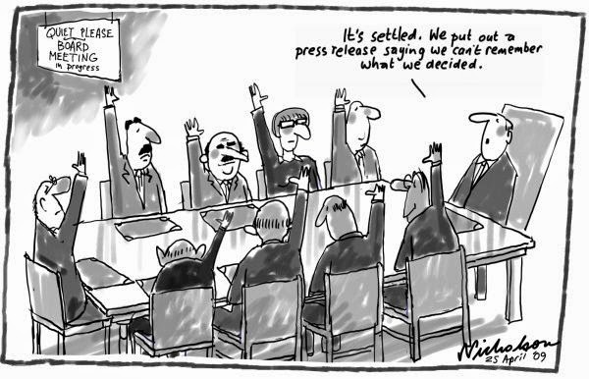
Co když to na valné hromadě dopadne nevalně?

Slide 51
Zjištění nedostatků
Protesty na valné hromadě
  Jak podrobný má být protest?
  Povinnost zaznamenat
  Význam pro napadení usnesení
Notář – poučovací povinnost podle § 70a nebo § 80e NotŘ
Odpovědnost předsedajícího za špatné vedení?

Slide 52
Oslí můstky k tématu č. 2
Ne každá vada vede k neplatnosti/zdánlivosti
Možné následky vad
  zdánlivost
  relativní neplatnost
  ztráta statusu veřejné listiny
  notář neosvědčí legalitu
  vada existuje ale nemá následek

